Slide 1
«ИСПОЛЬЗОВАНИЕ ПЕДАГОГИЧЕСКОГО ПРИЕМА «САМОПРОВЕРКА» КАК СРЕДСТВА РАЗВИТИЯ УЧЕБНОЙ САМОСТОЯТЕЛЬНОСТИ МЛАДШИХ ШКОЛЬНИКОВ»
Антонова Екатерина Валерьевна,
учитель начальных классов,
МБОО «Гимназия» г.о. Фрязино МО
ant-ev@bk.ru

Slide 2
Актуальность
ФГОС устанавливает требования к результатам освоения обучающимися программ начального общего образования:
личностным, включающим
формирование у обучающихся основ российской гражданской идентичности;
метапредметным, включающим:
универсальные познавательные учебные действия (базовые логические и начальные исследовательские действия, а также работу с информацией);
предметным, включающим
освоенный обучающимися в ходе изучения учебного предмета опыт деятельности, специфической для данной предметной области, по получению нового знания, его преобразованию и применению.
готовность обучающихся к саморазвитию;
мотивацию к познанию и обучению;
ценностные установки и социально значимые качества личности;
активное участие в социально значимой деятельности;
универсальные коммуникативные действия (общение, совместная деятельность, презентация);
универсальные регулятивные действия (саморегуляция, самоконтроль);

Slide 3
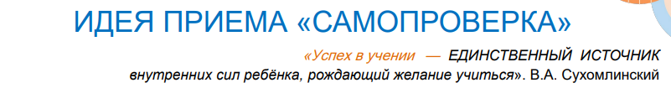




Slide 4

Ожидаемые результаты использования педагогического приёма «Самопроверка»
Умение детей выполнять самопроверку и самооценку.
Повышение их интереса к школьным предметам, желания учиться.
Повышение качества знаний по предметам.
Умение и привычка детей самостоятельно выполнять домашнее задание, воспитание ответственности.
Снятие напряжений во взаимодействии детей с родителями при выполнении домашнего задания.
Исключение перегрузки.
В развитом варианте — существенное уменьшение времени учителя на проверку тетрадей (с пользой для детей!)

Slide 5
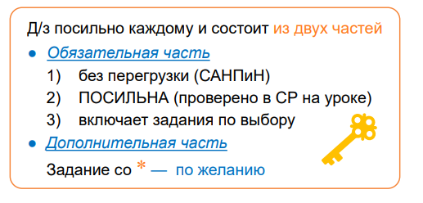
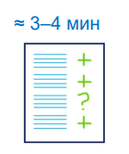
Педагогический приём «Самопроверка»
Шаг 1. Самопроверка и самооценка выполнения домашнего задания (этап 1 — «Мотивация»). ≈ 3–4 мин
Создание ситуации успеха.
Важно! На данном этапе не предполагается «доработка» материала и тренинг.
Результат: мотивация к уроку.

Slide 6
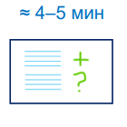
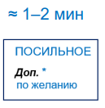
Педагогический приём «Самопроверка»
Шаг 2. Самостоятельная работа по новой теме с самопроверкой
≈ 4–5 мин.
Проверка умения применять новое знание, коррекция ошибок, снятие «?».
Результат: готовность к выполнению заданий по новой теме.
Шаг 3. Фиксация домашнего задания (в соответствии с требованиями). ≈ 1–2 мин
Фиксация эталонов и способов действий в задачах на повторение.
Результат: готовность к самостоятельному выполнению домашнего задания.

Slide 7
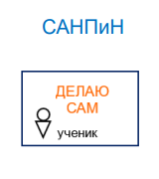
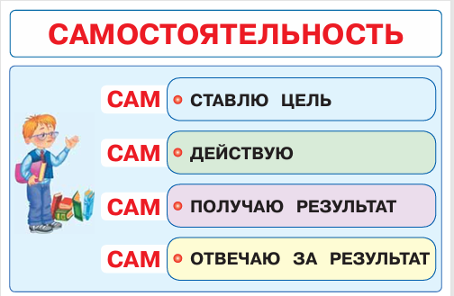
Педагогический приём «Самопроверка»
Шаг 4. Самостоятельное выполнение учениками домашнего задания
Каждый ученик имеет возможность по желанию выполнить более сложное задание (сам или с родителями).
Результат:
мотивация к следующему уроку;
снятие напряжений при выполнении домашнего задания.

Slide 8
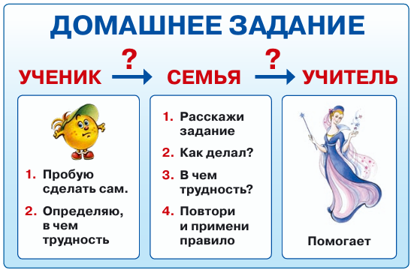
Условия реализации педагогического приёма «Самопроверка»
системность;
выполнение требований к домашнему заданию;
готовность детей к самопроверке и самооценке своих работ;
согласование с родителями правил поддержки ребенка при выполнении домашнего задания.

Slide 9
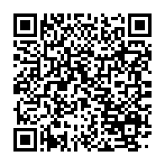
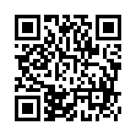
Педагогический прием «Самопроверка»
Вебинар «Запуск апробации приема «Самопроверка»
Материалы вебинара.

Slide 10
Благодарю за внимание!
Антонова Екатерина Валерьевна,
учитель начальных классов,
МБОО «Гимназия» г.о. Фрязино МО
ant-ev@bk.ru

